Slide 1

VIRTUAL B CLUSTERING

Slide 2
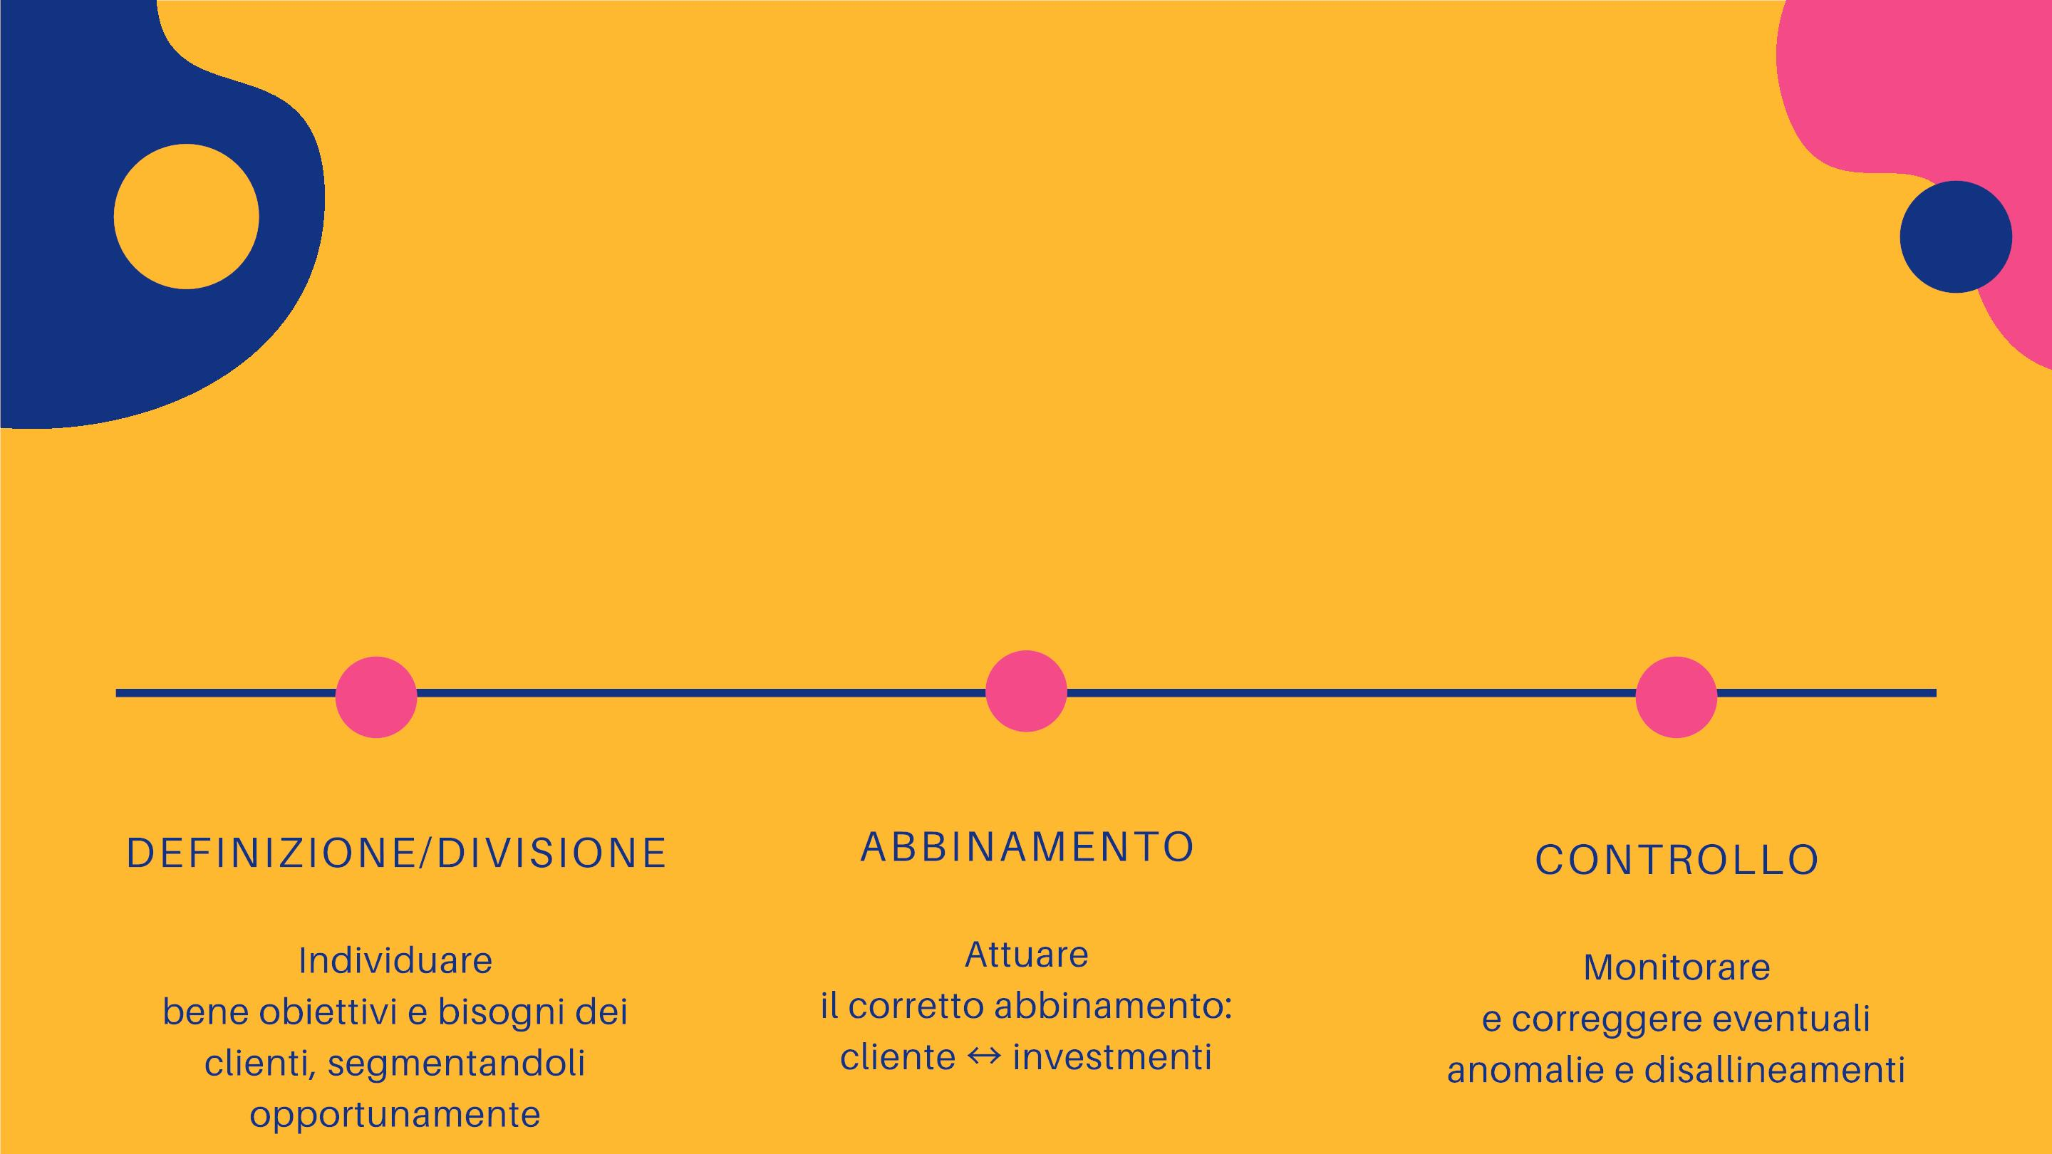
MIFID

Slide 3
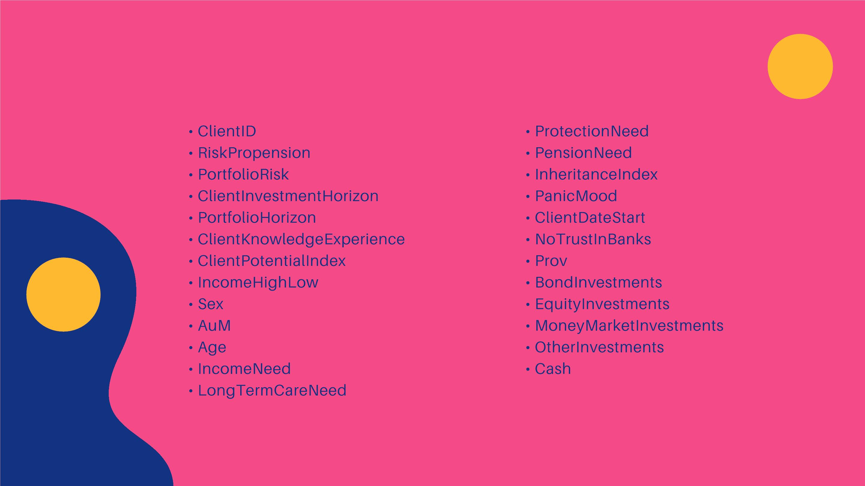
VARIABILI DATASET

Slide 4

PREPROCESSING
i

Slide 5
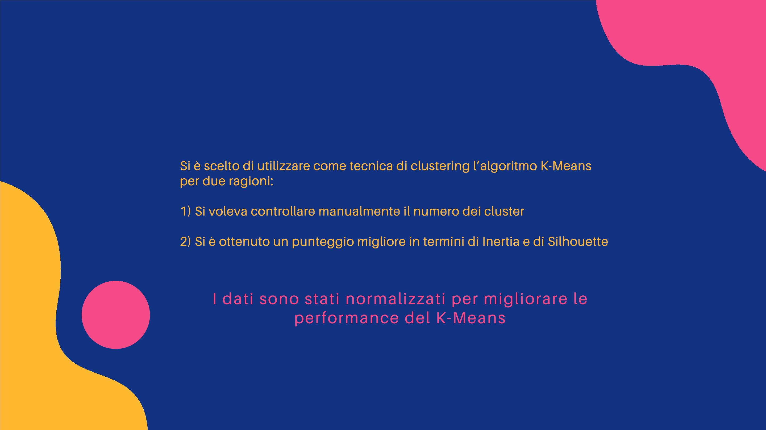
Algoritmo

Slide 6

Si è deciso di suddividere il dataset in due gruppi:
Il primo (profili) con le tutte le variabili tenute dopo
il preprocessing a parte quelle relative agli
investimenti (k=4)
Il secondo con le sole variabili di
investimento (k=3)

Slide 7

Data la grande varianza delle variabili dei cluster si è
deciso di rilanciare l’algoritmo K-Means su ciascun
cluster in modo da ottenere dei Sub-Clusters.
Si sono ottenuti perciò 12 subclusters per quanto
riguarda i profili( 3 per ognuno dei 4 cluster) e 10
subclusters per gli investimenti( 3 per il primo e il
secondo cluster mentre 4 per l’ultimo)

Slide 8
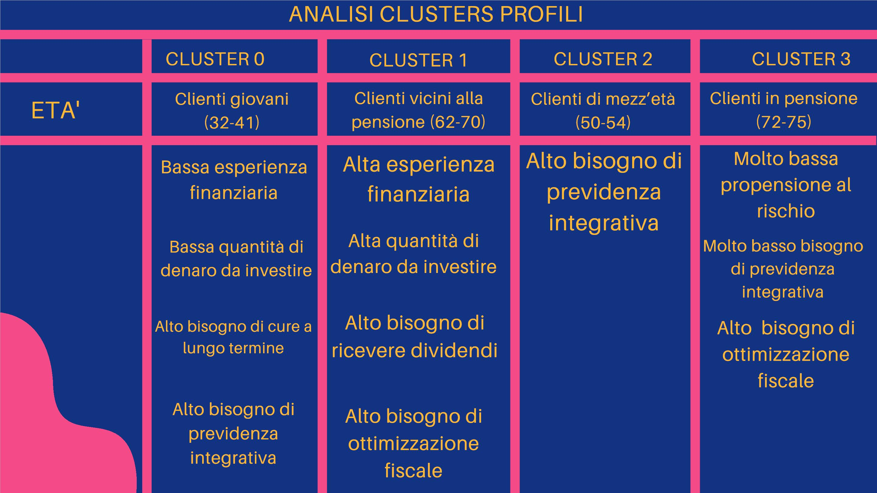
CARATTERISTICHE

Slide 9
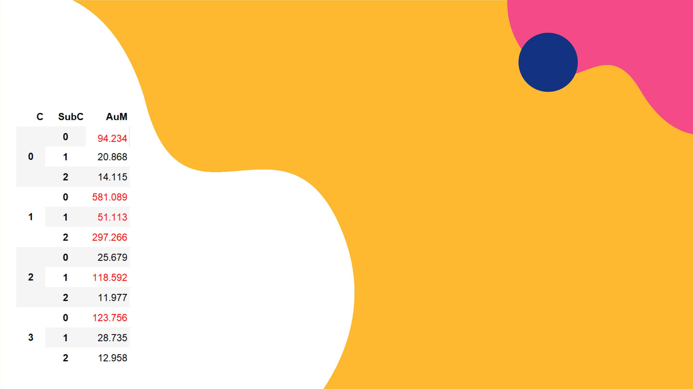
Per quanto riguarda i subclusters dell'analisi
dei profili dei clienti, si riscontrano delle
variazioni
nell'attributo AuM (denaro da investire)
e sulle variabili degli investimenti:
EquityInvestments, Cash, BondMoney
questo è dovuto dal fatto che è
presente una deviazione standard
molto elevata

Slide 10
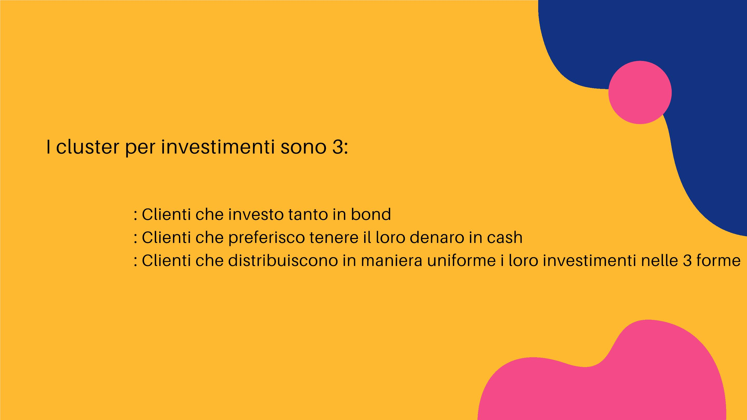
Analisi clusters investimenti
CLUSTER 0
CLUSTER 1
CLUSTER 2

Slide 11
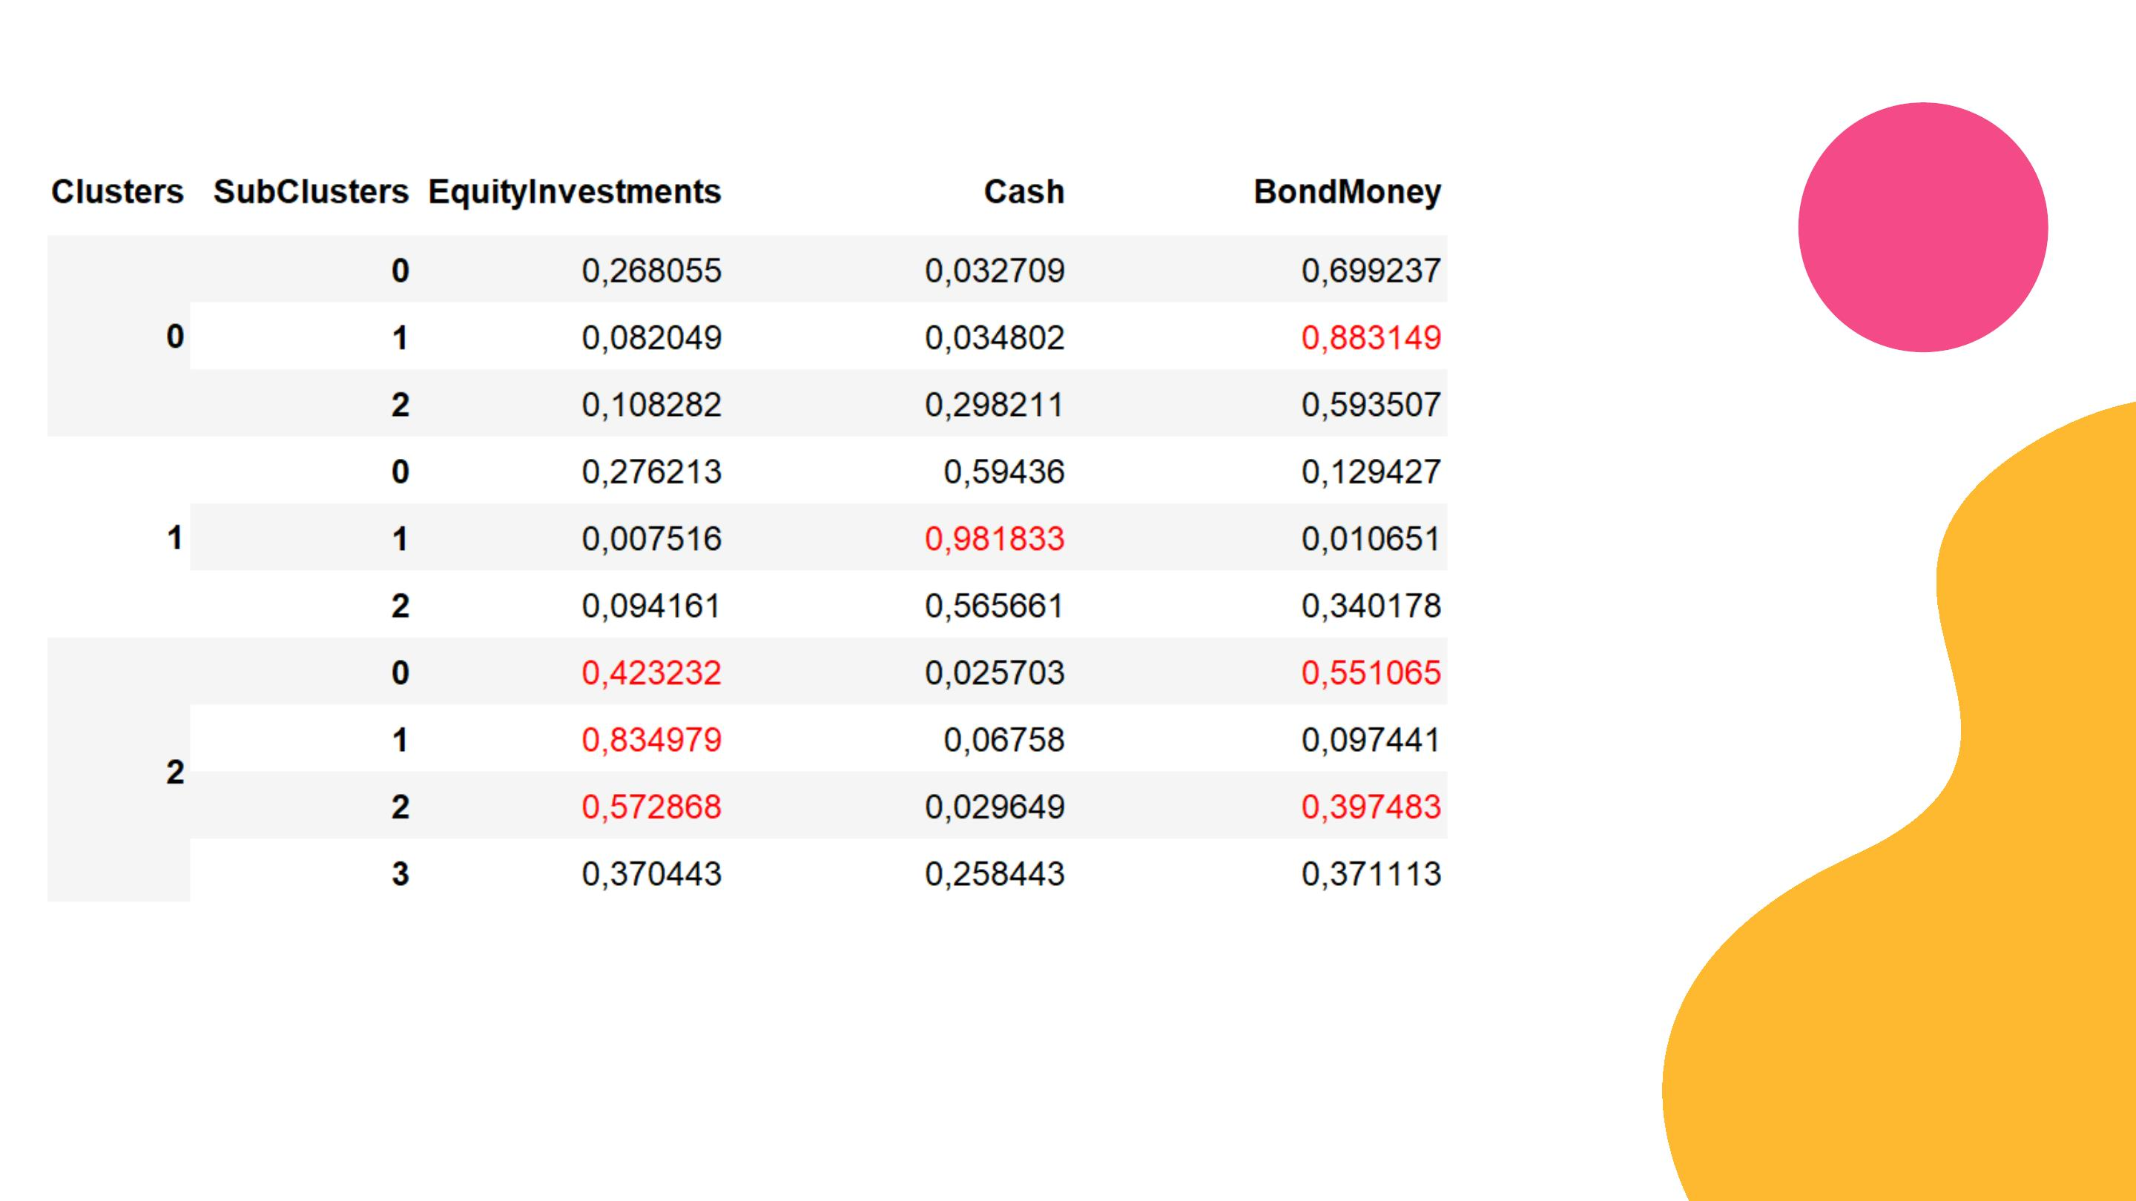
Analisi subclusters investimenti
La variazione è trascurabile, questo è dovuto al fatto
che per tutti i valori abbiamo una deviazione
standard molto piccola

Slide 12
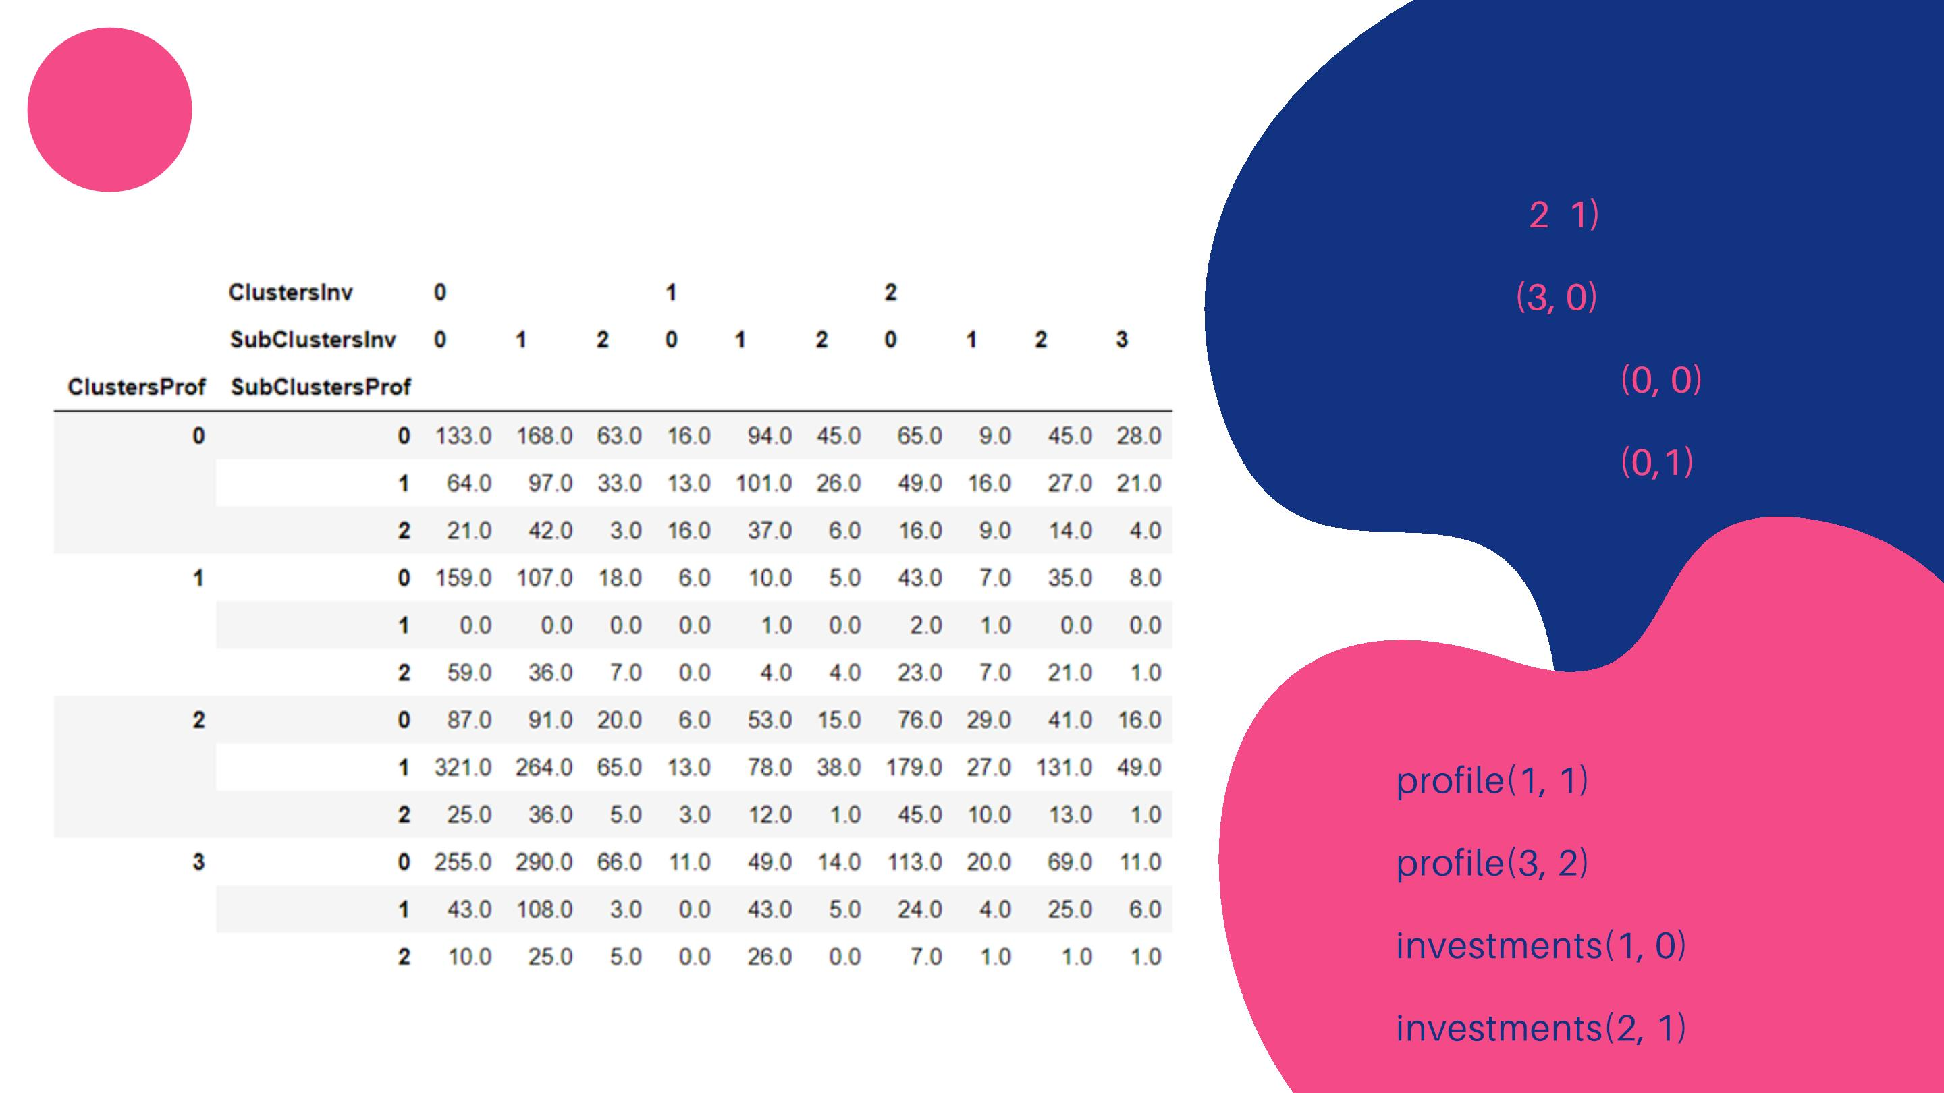
VALUTAZIONE CLUSTER
SUBCLUSTER MAGGIORI
profile( ,
profile
investments
investments
SUBCLUSTER MINORI

Slide 13

VALUTAZIONE CLIENTE
La funzione di valutazione cliente compara i valori di un cliente con quelli dei suoi subcluster di
appartenenza e restituisce, oltre a queste informazioni una serie di avvertimenti riguardanti gli
attributi del cliente che differiscono in maniera rilevante da quelli dei suoi subcluster.
Passiamo al notebook per testare
nel concreto le funzioni sviluppate:

